Slide 1
Deutsch
Немецкий язык
8 класс
04.05.2021
Тема урока: Лексико-грамматический практикум в рамках пройденной темы (Школьная вечеринка)
Учитель: Огневская Юлия Александровна
ГБОУ гимназия №41 имени Эриха Кестнера
2021

Slide 2
Die Geschenke
Wir wiederholen den Wortschatz zum Thema ,
indem wir lexikalische Übungen machen.
Wir üben Grammatik und
wiederholen den Gebrauch
von Präsens Passiv und Präteritum Passiv,
den Gebrauch von dem unpersönlichen Passiv.
Viel Erfolg im Unterricht!

Slide 3
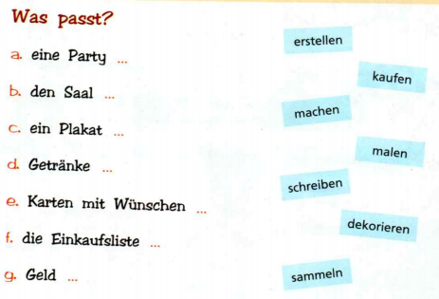
Wollen wir den Wortschatz zum Thema wiederholen!

Slide 4
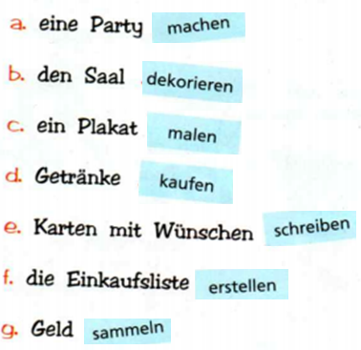
Lösung:

Slide 5
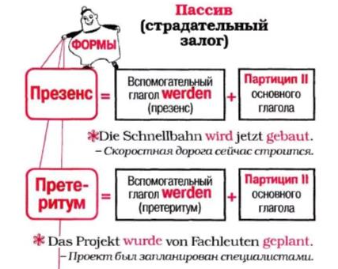
In einem Passivsatz ist die handelnde Person, also das Subjekt, unwichtig. Das Geschehen selbst ist wichtig und steht im Mittelpunkt. Soll die Person, die etwas tut, dennoch genannt werden, so gebraucht man
- bei einer direkten Person oder Ursache die Präposition von + Dativ
Der Kuchen wird/wurde vom Bäcker gebacken.
- bei einer indirekten Person oder Ursache die Präposition durch + Akkusativ
Die Kerzen werden/wurden durch den Wind ausgeblasen.

Slide 6
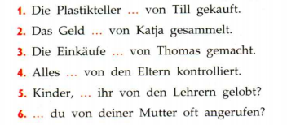
Ergänzen Sie bitte das Verb werden in der richtigen Form (Präsens)!

Slide 7
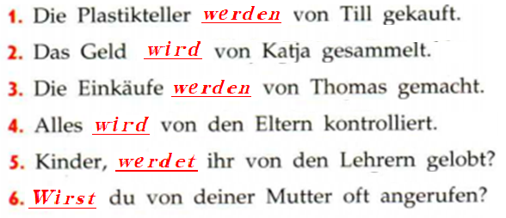
Lösung:

Slide 8
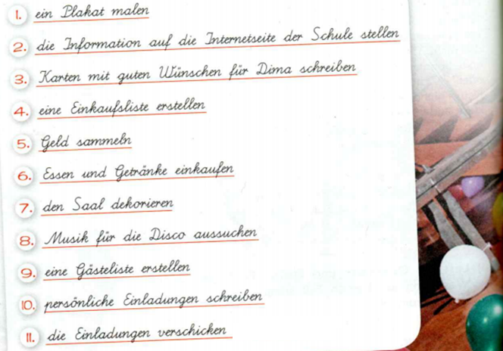
Wir bereiten uns auf die Schulparty vor.
Formulieren Sie die Sätze aus der Liste in Präsens Passiv!
Schreiben Sie das Ergebnis ins Heft!

Slide 9
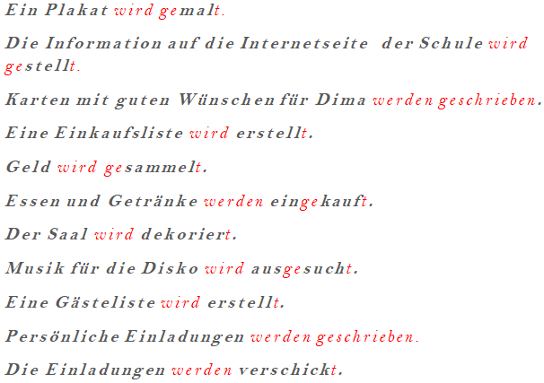
Hier können Sie das Ergebnis prüfen!

Slide 10
Präteritum Passiv!

Slide 11
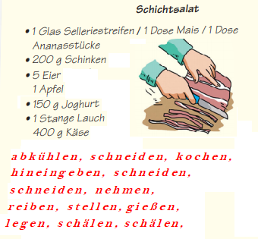
Stefanie hat für die Party einen Schichtsalat gemacht. Das Rezept hat sie in dem alten handgeschriebenen Kochbuch ihrer Mutter gefunden.
Beschreiben Sie, wie der Schichtsalat gemacht wurde.
Ergänzen Sie den Text mit passenden Verben. Gebrauchen Sie dabei Präteritum Passiv.
1)Die Eier ________10 Minuten ________ .
1)Die Eier wurden 10 Minuten gekocht .
2) Dann ________sie________, _________und _________.
3) Dann _________ den gekochten Schinken in Streifen _________.
4) Anschließend _______ die Äpfel ______ und in kleine Stücke _________ .
5) Eine Glasschüssel _________ __________, und alle Zutaten _________ _________.
6)Joghurt _________ über di e Zutaten _________.
7) Der Käse _________dazu _________.
8) Die Schüssel _________ in den Kühlschrank für 2 Stunden _________.
9) Vor dem Servieren _________ Lauchringe darüber _________.

Slide 12
1)Die Eier wurden 10 Minuten gekocht .
2) Dann wurden sie abgekühlt, geschält und geschnitten .
3) Dann wurde der gekochte Schinken in Streifen geschnitten .
4) Anschließend wurden die Äpfel geschält und in kleine Stücke geschnitten .
Eine Glasschüssel wurde genommen und alle Zutaten wurden hineingegeben.
6)Joghurt wurde über die Zutaten gegossen.
7) Der Käse wurde dazu gerieben.
8) Die Schüssel wurde in den Kühlschrank gestellt.
9) Vor dem Servieren wurden Lauchringe darüber gelegt.

Slide 13
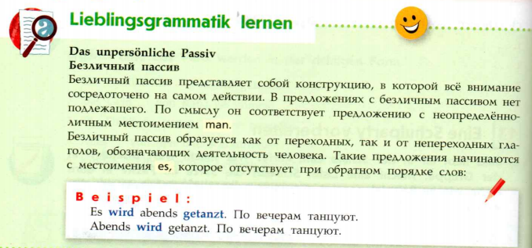

Slide 14
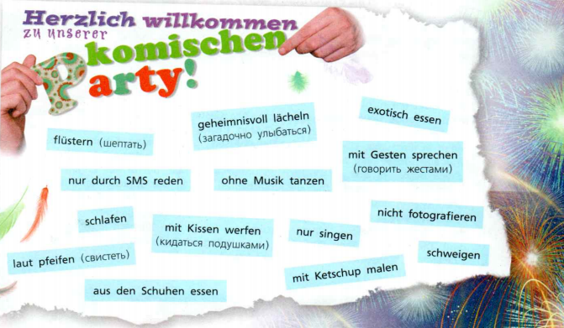
Bilden Sie die Sätze im Präsens Passiv nach dem Muster
in der unpersönlichen Form!
Schreiben Sie das Ergebnis ins Heft!
Muster: Es wird ohne Musik getanzt. Oder: Heute wird ohne Musik getanzt.

Slide 15
Lösung:
Es wird geflüstert.
In der Party wird geheimnisvoll gelächelt.
Es wird exotisch gegessen.
Heute wird nur durch SMS geredet.
Es wird mit Gesten gesprochen.
In der Party wird nicht fotografiert.
Es wird mit Kissen geworfen.
Heute wird es nur gesungen.
Es wird aus den Schuhen gegessen.
In der Party wird mit Ketschup gemalt.
Es wird nicht geschlafen und nicht geschwiegen.
Es wird laut gepfiffen.

Slide 16
Aufgabe zur selbständigen Arbeit:
Sie waren auf einer komischen Party. Schreiben Sie darüber Ihrem Freund/Freundin. Gebrauchen Sie dabei Präteritum Passiv (100 -120 Wörter)

Slide 17
Viel Erfolg!

